Slide 1
Madde Bağımlılığı
Hazırlayanlar:
Murat TÜKEL
Taner OKAY
Ramazan ERKAN

Slide 2
Madde Bağımlılığı Nedir?
Vücudun bir ya da birden çok işlevini olumsuz yönde etkileyen maddelerin kullanılması, bundan dolayı zarar görüldüğü hâlde bu maddelerin kullanımının bırakılamaması

Slide 3
Ana Hatlarıyla Bir Bağımlının Yaşadıkları…
Her durum ve koşulda maddeyi almak için engellenemeyen bir arzu ve istek duyar.
Madde kullanımına ara verdiğinde yoksunluk belirtileri yaşar.
Zamanla madde kullanımını ve dozunu arttırır.
Zamanının büyük bir dilimini madde arayarak geçirir.

Slide 4
Bağımlılık Yapıcı Maddeler Nelerdir?
Çeşitli uyuşturucular
Uyarıcı ve hayal gördüren maddeler
Sigara
Alkollü içecekler
Reçete ile alınması gerektiği hâlde doktor kontrolü dışında kullanılan ilaçlar
Bazı yapıştırıcılar, tiner ve çakmak gazı gibi uçucu maddeler

Slide 5
Bir Kişi Ne Zaman Bağımlı Sayılır?
Aşağıdaki durumlardan sadece üçü 12 aylık bir süreç içerisinde görülen kişi bağımlıdır:
Kullanılan madde miktarının, aynı etkiyi sağlamak amacıyla giderek arttırılması
Madde kesildiğinde ya da azaltıldığında fiziksel ve ruhsal yoksunluk belirtilerinin ortaya çıkması
Madde kullanımını denetlemek ya da bırakmak için gösterilen çabanın sürekli boşa çıkması
(1/2)

Slide 6
Bir Kişi Ne Zaman Bağımlı Sayılır?
Maddeyi sağlamak, kullanmak ya da bırakmak için çok fazla zaman harcanması
Sosyal, mesleki ve kişisel etkinliklerin madde kullanımı nedeni ile azaltılması ya da tamamen bırakılması
Fiziksel ya da ruhsal sorunlara yol açmasına rağmen madde kullanımına devam edilmesi
Kişinin tasarladığından daha fazla madde kullanması
(2/2)

Slide 7
Gençler Bağımlılık Yapıcı Maddeleri Neden Deniyorlar?
Sizce?

Slide 8
Gençler Bağımlılık Yapıcı Maddeleri Neden Deniyorlar?
Merak
Kendi sınırlarını aşma çabası
Asilik
Farklı olma dürtüsü
(1/2)

Slide 9
Gençler Bağımlılık Yapıcı Maddeleri Neden Deniyorlar?
Arkadaşlarına uyma
Gruptan kopmak istememe
Sorunlarını çözebilmek veya unutmak
Daha iddialı olmak/görünmek isteği
(2/2)

Slide 10
Beyin ve Madde Bağımlılığı
Ergen beyni hâlâ gelişmektedir ve her alanı henüz işlevsel değildir. Bu sebeple bağımlılık yapıcı maddelerin gelişmekte olan beyne verdiği zararlar kısa süreli değil, kalıcı olabilir.
Beynin biyofizyolojik yapısını göz önünde bulundurduğunuzda sizce madde kullanımı nedeniyle oluşabilecek sorunlar nelerdir?

Slide 11
Frontal (Ön) Lobda Ortaya Çıkan Değişimler
Madde kullanıldıktan sonra kullanıcı daha rahat konuşup çılgınca ve ölçüsüzce davranabilir. Madde kullanmaya devam ettikçe konsantrasyon becerileri azalır ve zamanla durur, kişinin doğru kararlar alması, duygularını ve dürtülerini kontrol etmesi zorlaşır.

Slide 12
Hipotalamusta Ortaya Çıkan Değişimler
Madde, beynin böbreklere suyu emmesi talimatını taşıyan hormonu üretmesini engeller. Vücut daha fazla miktarda suyu atık olarak kaybeder. Beyin için gerekli suyun azalması maddeyi kullananı susuz bırakır. Bu da ertesi gün baş ve vücut ağrıları duyulmasına sebep olur.

Slide 13
Beyincikte Ortaya Çıkan Değişimler
Kullanıcı ayakta durmakta ya da yürümekte zorlanır, sık sık düşer. Bu nedenle madde kullanan kişilerde yaralanmalar sık görülür.

Slide 14
Temporal (Şakak) Lobda Ortaya Çıkan Değişimler
Kısa süreli bellekten uzun süreli belleğe bilgi aktarımı karışır. Dolayısıyla madde kullanımı sonrası geçici süre hafıza kaybı yaşanır. Bu durum, ertesi gün kişinin ne yaptığını ya da ne söylediğini hatırlamamasına neden olur.

Slide 15
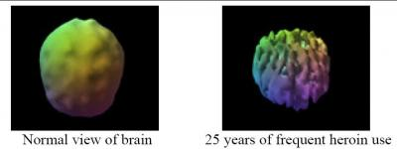
Sağlıklı insan beyni
25 yıl madde kullanan insan beyni
Unchain your brain, Amen, D and Smith D; 2010, Mindworks Press.

Slide 16
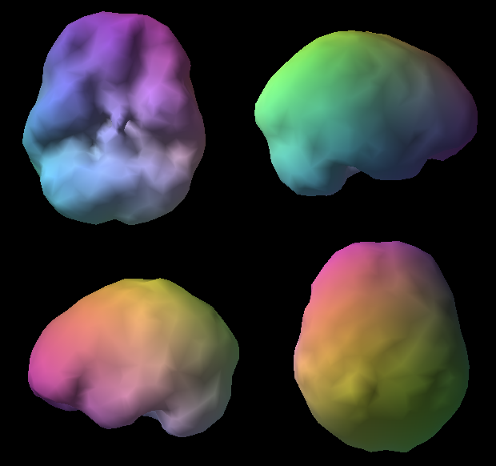
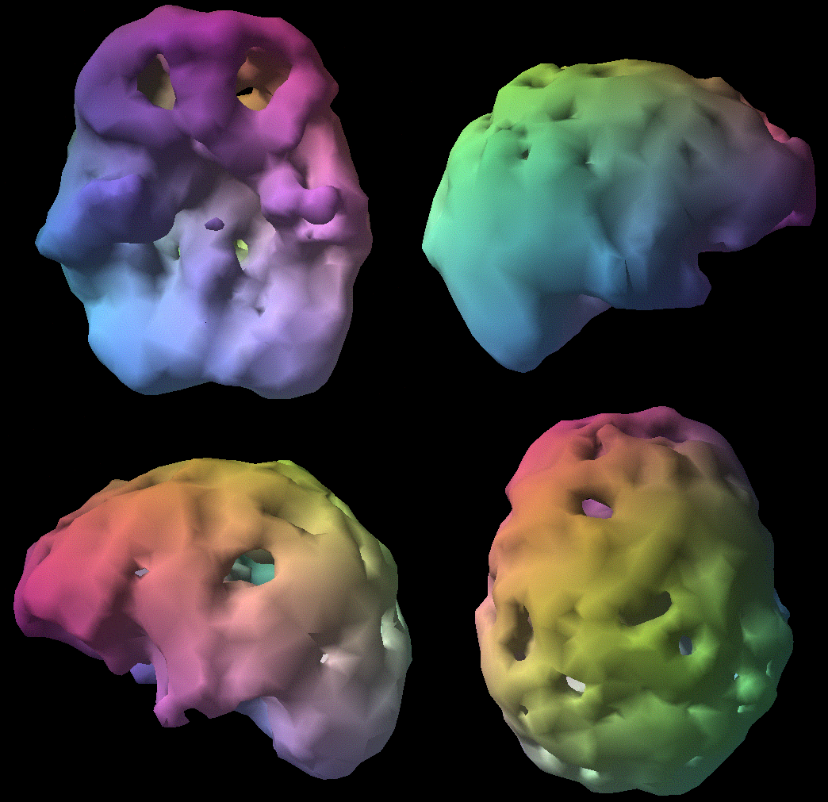
Sağlıklı beyin
Alkolun tahrip ettiği beyin
Unchain your brain, Amen, D and Smith D; 2010, Mindworks Press.

Slide 17
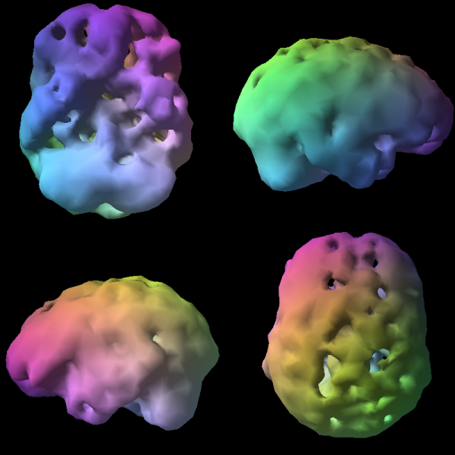
Sağlıklı beyin
Uyarıcı maddenin tahrip ettiği beyin
Unchain your brain, Amen, D and Smith D; 2010, Mindworks Press.

Slide 18
Bir kereden bir şey olmaz
Bir kereden başka asla!
Ben bağımlı olmam!
İstersem bırakırım
Bu meret bırakılmaz ki!
Bırakmak zorundayım
Artık bırakacağım
İstersem bırakırım
Bıraktım bir daha başlamam
Bağımlılık Döngüsü

Slide 19
Bağımlılık Süreci Nasıl İlerler?
Sosyal Çevre ve Akran Baskısı
Merak ve İlk Deneme
Alışma ve Bağımlı Olmaya Doğru İlerleme
Bağımlılığa Teslim Olma
Tedavi Süreci
Yeniden Bağımlılığa Dönüş
TÜRKİYE BAĞIMLILIKLA MÜCADELE EĞİTİM PROGRAMI (TBM)

Slide 20
Bağımlı Olan Kişinin…
Kendine güveni azalır.
Kendini kontrolü zayıflar.
İnsani prensipleri ve değerleri yok olmaya başlar.
İdealleri ve geleceği ile ilgili ümitleri yıkılır.
(1/2)

Slide 21
Bağımlı Olan Kişinin…
Kullandığı maddeler vücudun savunma mekanizmasını yok edip bağışıklık sistemini zayıflatır.
AİDS, frengi, verem, hepatit B ve hepatit C, kanser, kangren gibi birçok ölümcül hastalığa kapılma riski artar.
(2/2)

Slide 22
Böylece Bağımlı Kişi…
Maddeyi alabilmek için önce mevcut parasını bitirir.
Çevresindeki insanların değerli eşyalarını ve paralarını çalmaya başlar.
Daha fazla para temin edebilmek için hırsızlık, gasp, yankesicilik vb. suçlara karışır.
Suç işlerken yakalanır ve özgürlüğünü kaybeder.
Maddenin vücuduna verdiği zarardan dolayı sağlığını ve en sonunda da hayatını kaybeder.

Slide 23
Madde kullanımına başlamada yaygın olarak gözlenen beş farklı risk faktörü vardır:
Madde Kullanımına Başlamada Yaygın Gözlenen 5 Risk Faktörü
Bireysel Faktörler
Akran Faktörü
Aile Faktörü
Okul Faktörü
Çevresel Faktörler
TÜRKİYE BAĞIMLILIKLA MÜCADELE EĞİTİM PROGRAMI (TBM)

Slide 24
1. Bireysel Faktörler
Madde Kullanımına Başlamada Yaygın Gözlenen 5 Risk Faktörü
Ergenlik algısı ve adaptasyon süreci
Madde kullanımına yönelik algı
Yaşam becerileriyle ilgili sorunlar
Agresif lik, olumsuz ruh hâli, çekingenlik veya dürtüsellik

Slide 25
Madde Kullanımına Başlamada Yaygın Gözlenen 5 Risk Faktörü
2. Akran Faktörü
Anormal davranışlara yönelmede akran faktörü önemlidir.
Başlama, temin etme, devam ettirme…vb. hususlarında akran faktörü önemli işlev görür.
Arkadaş grubunda madde kullanımına olumlu bakış bu türden davranışlara yönelimi kolaylaştırır.

Slide 26
3. Aile Faktörü
Madde Kullanımına Başlamada Yaygın Gözlenen 5 Risk Faktörü
Çeşitli travmaların varlığı
Aile kontrolünün yetersizliği
Ailede madde kullanımının varlığı
Çocuğa uygun sınırlar oluşturmamak
Çocuğa yönelik ihmal ve istismar

Slide 27
4. Okul Faktörü
Madde Kullanımına Başlamada Yaygın Gözlenen 5 Risk Faktörü
Okul bağı ve okula bakış açısı zayıf, olumsuz sınıf içi davranışlar
Okuldan kaçma davranışının artması
Okul yönetiminin kullananlardan oluşan ağları engelleyememesi
Disiplin sorunlarına yönelik tedbir alınmaması

Slide 28
5. Çevresel Faktörler
Madde Kullanımına Başlamada Yaygın Gözlenen 5 Risk Faktörü
Toplumsal olarak maddeler, bağımlılık ve bağımlıya bakış
Yasalar ve uygulanabilirlik
Ulaşılabilirliğin kolay olduğunun algılanması
Yerel yönetimler ve yatırım eksiklikleri
Yoksulluk ve işsizlik

Slide 29
Bağımlılık Yapıcı Maddeler Nelerdir?

Slide 30
Bağımlılık Yapan Maddeler
Tütün
Alkol
Uyuşturanlar
Afyon
Morfin
Eroin
Metadon
Kodein
Uyaranlar
Kokain
Crack
Amfetamin
Ecstasy
Metamfetamin
Captagon
Hayal Gördürenler
Esrar
LSD *
GHB *
Sihirli mantarlar
Herbal spices
* LSD : Liserjik asit dietilamid, * GHB : Gamma Hidroksi Bütirat

Slide 31
Gencin Madde Kullanım Davranışı Nasıl Anlaşılabilir?

Slide 32
Önemseyin…
Gencin Madde Kullanım Davranışı Nasıl Anlaşılabilir?
Hislerinizi ve önsezilerinizi dikkate alın.
İnsanların kafasını karıştıran üç hususu dikkatle değerlendirin:
Güven duyma ve güven duyulma
Özel hayat
Otonomi (özgür olma, kendi kendini yönetme)

Slide 33
İlk Adım…
Gencin Madde Kullanım Davranışı Nasıl Anlaşılabilir?
Gençle ve sosyal çevresiyle doğru bir iletişim kurun.
Madde kullanımı konusunda gencin yanlış yola girmesini engellemeyi temel amaç edinin.
Fiziksel değişimleri öğrenip gözlemleyin.

Slide 34
Gencin Madde Kullanım Davranışı Nasıl Anlaşılabilir?
Ortaya Çıkabilecek
Belirti, İşaret ve Değişimleri Önemseyin!
Kişisel görünüm
Sağlıkla ilgili gözlenebilecek durumlar
Kişisel alışkanlıklar ya da eylemler
Davranışsal durumla ilgili gözlenebilecek değişimler
Okulla ilgili gözlenebilecek durumlar
Ev yaşamı ve sosyal çevresi ile ilgili durumlar

Slide 35
Gencin Madde Kullanım Davranışı Nasıl Anlaşılabilir?
1. Kişisel Görünüm
Dağınık bir görünüm ve yetersiz kişisel bakım
Temizliğe özen göstermeme ve dikkat etmeme
Kırmızı ya da kızarmış yanaklar, gözler ve yüz
Parmaklarda ya da dudaklarda is ya da yanıklar (eklemlerden aşağıya yanma)
Kol ya da bacaklarında çeşitli izlerin varlığı (ya da bu izleri gizlemek için sıcak havada bile uzun kollu kıyafetlerle dolaşma)

Slide 36
Gencin Madde Kullanım Davranışı Nasıl Anlaşılabilir?
2. Sağlıkla İlgili Gözlenebilecek Durumlar
Burun kanaması ve burun-ağız içerisinde hastalık dışı yaralar
Soğuk algınlığı ve alerjiye bağlı olmayan burun akıntısı
Nedensiz olarak sık hastalanma durumu
Mide bulantısı ve kusmalar
Dudakların aşırı bir şekilde kuruması ya da ıslak görünme durumu

Slide 37
Gencin Madde Kullanım Davranışı Nasıl Anlaşılabilir?
3. Kişisel Alışkanlıklar ya da Eylemler
Dişleri sıkma
Giysilerde ya da nefesinde sigara kokusu ya da alışılmamış kokuların varlığı
Kötü kokuyu ortadan kaldırabilecek mahiyette nane şekeri ya da sakız gibi ürünlerin yoğun kullanımı
Ailenin kontrolü dışında sıklıkla eve geç gelme ve evden erken çıkma
Nakit parayı hızlı bir şekilde tüketme davranışı

Slide 38
Gencin Madde Kullanım Davranışı Nasıl Anlaşılabilir?
4. Davranışsal Durumla ilgili Gözlenebilecek Değişimler
Aile bireyleri ve arkadaşlar arası ilişkilerde olumsuz süreçli değişimler
Duygusal durumunda değişiklikler ve duygusal istikrarsızlıklar
Anlamsız gülme ya da ağlama davranışları
Gürültülü, kötü davranışlar
(1/2)

Slide 39
Gencin Madde Kullanım Davranışı Nasıl Anlaşılabilir?
4. Davranışsal Durumla ilgili Gözlenebilecek Değişimler
Koordinasyon bozuklukları gibi dengede kalamama, tökezleme davranışları
Genellikle içine kapanık, sessiz, çekingen, yorgun gözükme ve uyuşuk yapıya olma
(2/2)

Slide 40
Gencin Madde Kullanım Davranışı Nasıl Anlaşılabilir?
5. Okulla İlgili Gözlenebilecek Durumlar
Okuldan nedensiz olarak sıklıkla kaçma davranışı
Ders dışı etkinliklere, sosyal ve kültürel aktivitelere karşı ilgisiz kalma
Okul ile ilgili sorumluluklarını yerine getirememe
Ders notlarında beklenmeyen ani düşüş

Slide 41
Gencin Madde Kullanım Davranışı Nasıl Anlaşılabilir?
6. Ev Yaşamı ve Sosyal Çevresi ile İlgili Durumlar
Evde bulunan ecza dolabındaki ya da aile bireylerinin kullandığı ilaçların hızlı bir şekilde azalması
Evde bulunan aile büyüklerine ait olan sigara paketinin hızlı bir şekilde tükenmesi
Evde vitrinde süs olarak duran alkol şişelerinin kapaklarının açılmış olması ya da kullanılması
Evde bulunan değerli eşyaların kaybolması

Slide 42
Bağımlılık Yapıcı Maddelerle İlgili Doğru Zannedilen Y-a-n-l-ı-ş-l-a-r
Benim iradem güçlüdür, ben bağımlı olmam.
Ben kendimi kontrol edebilirim.
Madde kullanımı arkadaşlık ilişkilerini arttırır.
Bağımlılık yapıcı madde kullanmak insanın sosyal çevresinin genişlemesine yardımcı olur.
Herkes kullanıyor, bir şey olmuyor.
(1/2)

Slide 43
Bağımlılık Yapıcı Maddelerle İlgili Doğru Zannedilen Y-a-n-l-ı-ş-l-a-r
Bir kere kullanmaktan bir şey çıkmaz.
Ara sıra kullanmakla bir şey olmaz.
Sadece zayıf insanlar bağımlı olur.
Madde, sadece kullanan kişiye zarar verir.
Ottur, zararı yoktur. Bu nedenle bağımlılık da yapmaz.
Tüm bağımlılar hapsedilmelidir.
(2/2)

Slide 44
Madde Kullanımında İlk Teklifi Kim Yapar?
Bir Dost…

Slide 45
Madde Kullanımı İlk Defa Nerede Teklif Edilir?
Çoğunlukla yetişkin kontrolünden uzak eğlenmek için gidilen ortamlarda…
VEYA
İnsanların kendilerini güvende hissettikleri, kişinin kendisinin veya arkadaşlarının evi gibi ortamlarda teklif edilir.

Slide 46
Madde Kullanımını Reddeden Genci Bekleyen Klişeler
Yağcılık
Yalnız Bırakma
Yalvarma, Acındırma
Tehdit
Aşağılama

Slide 47
Nelere Dikkat Etmeliyim?
Yaşam becerileri edinilmeli
Kendini tanıma
Öfke kontrolü
Stresle baş etme becerileri
İletişim
“Hayır!” diyebilme becerisi
Problem çözme becerisi

Slide 48
Ne Zaman ve Nasıl “Hayır” Demeli?
Siz ne zaman ve nasıl “Hayır!” demeniz gerektiğini düşünüyorsunuz?

Slide 49
Örnek Hayır Deme Cümleleri…
Hayır, teşekkür ederim.
Hayır, bana göre değil.
Hayır dostum, sağ ol. Ben böyle iyiyim.
Eğer anne babam bu durumda görse gerçekten çok üzülürdü.
İnsanda yaptığı etkiyi sevmem.
(1/2)

Slide 50
Örnek Hayır Deme Cümleleri…
Hayır, sağlıklı kalmak için çabalıyorum.
Ben bir sporcuyum, böyle şeyler yapamam.
Hayır, teşekkürler, ben eve gitmeliyim.
Hayır, ben okula gidiyorum. Bunu riske atmak istemem.
Yapamam. Ben işin kolayına kaçamam.
(2/2)

Slide 51
Sizin “Hayır!” cümleleriniz hangileri?

Slide 52
Arkadaşın Kullanıyorsa…
Suçlamaktan ve yargılamaktan kaçının.
Ahlak dersi vermeye kalkışmayın.
İletişim kurmaktan vazgeçmeyin, pes etmeyin.
Yanında olduğunuzu ve destek alma noktasında yardımcı olabileceğinizi hissettirin.
Tehdit etmeyin.
Arkadaşınızın her söylediğine güvenmeyin.
(1/4)

Slide 53
Arkadaşın Kullanıyorsa…
Madde kullanımı sonucunda yaşadığı problemlerde sorumluluğun kendisinde olduğunu hatırlatın.
Kendinizi suçlamayın.
Güvendiğiniz kişilerden bilgi desteği alın.
Kurduğunuz iletişimde, madde bağımlılığı konusunda yeterli bilgiye sahip olduğunuzu hissettirin.
Onun tıbbi anlamda bir hasta olduğunu unutmayın.
(2/4)

Slide 54
Arkadaşın Kullanıyorsa…
Ona karşı öfke vb. duygularınızı kontrol altında tutun.
Olaylara duygusal değil, gerçekçi yaklaşın.
Arkadaşınıza ve çevrenize madde bağımlılığının tıbbi bir hastalık olduğunu anlatın.
Bir uzmandan destek alınması gerektiğini vurgulayın.
Sakin ve sabırlı olmaya çalışın.
(3/4)

Slide 55
Arkadaşın Kullanıyorsa…
Ona zaman tanıyın.
Madde kullanmak amacıyla bulundurmanın bir suç olduğunu unutmayın.
Kendinizi korumayı unutmayın.
Arkadaşınızla çok fazla birlikte yalnız kalmayın.
Arkadaşınızı güvenebileceği bir uzmanla görüşmeye teşvik edin.
(4/4)

